Slide 1


Slide 2

في عطلة نهاية الأسبوع خرج السيد كمال في رحلة للتخييم لأحدى المناطق البرية القريبة من مدينته وقد أخذ معه ما يلزم من طعام وغيره ما يكفيه لمدة يومين

Slide 3
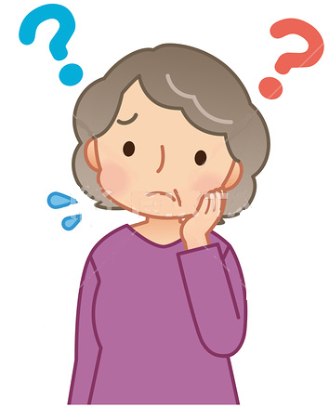
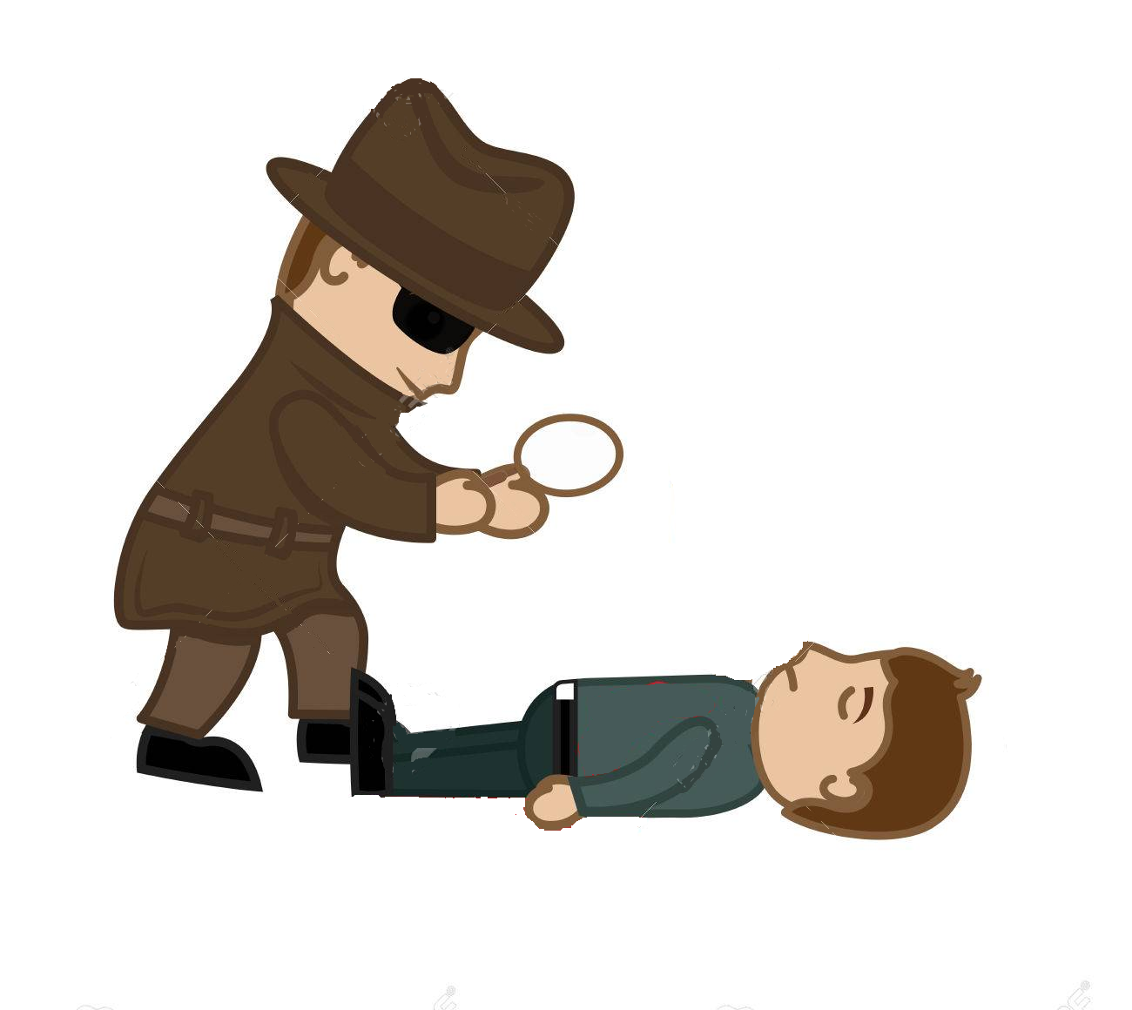
لكن غيابه عن المنزل طال لأكثر من اربع أيام
فقرر اهله البحث عنه
فوجدوه ميتا بالقرب من خيمته
فتم استدعاء الشرطة لتحقيق في الأمر

Slide 4
وبعد فحص الجثة قرر المختص في الطب الجنائي أن الوفاة قد حدثت منذ يومين فقط
س/ فكيف استطاع المختص تحديد وقت الوفاة؟

Slide 5
يستطيع مختصو الطب الجنائي وعلماء الحشرات تحديد وقت الوفاة بفحص الحشرات التي بدأت تتغذى على الجثة فذبابة السرؤ وذبابة المنزل هم اول الحشرات وصولا وبعدها بأسابيع تأتي حشرات أخرى

Slide 6
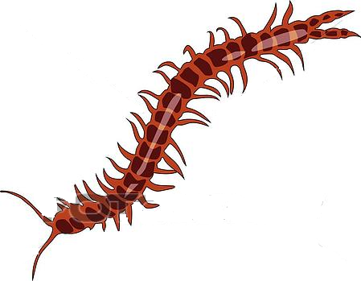

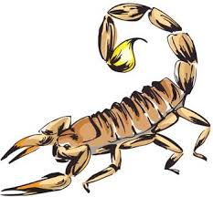
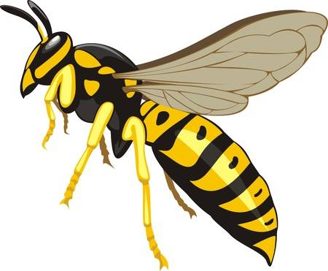
وقد حُدد سبب الوفاة بأنه لدغة سامة من أحد الكائنات المفصلية
وقد حصر الاتهام في أربعة من المفصليات السامة هم
العنكبوت ، الدبور الأسيوي ، العقرب ،أم اربع واربعين

Slide 7
طالبتي الذكية حددي من مِن المتهمين الأربعة هو القاتل بعد الاستماع لمواصفاته
جسمه ذو تناظر جانبي مقسم إلى ثلاث مناطق راس وصدر وبطن وله زوج من الأجنحة
هذا النوع من الدبابير قد يصل طوله إلى 3بوصات ولدغته لا علاج لها فهي مميته

Slide 8

الحشرات وأشباهها
إعداد المعلمة: ريحانة العامر

Slide 9

الفكرة العامة
جعل الله تعالى للمفصليات تكيفات ساعدت على تنوعها وعيشها في جماعات ومقاومتها للظروف البيئية بصورة ناجحة

Slide 10
الفكرة الرئيسة
وهب الله الحشرات تكيفات تركيبة ووظيفتها جعلتها المجموعة الأكثر انتشارا
وتنوعا بين المفصليات

Slide 11

طالبتي العزيزة باستخدام استراتيجية التصفح اطلعي على عناصر الدرس في كتابكـِ المقرر وحددي العناصر التي سبق أن تعلمتها(ماذا أعرف) والعناصر التي لم تتعلمين عنها (ماذا أود أن أتعلم)
جدول التعلم
فردي ـ 2 دقيقة
ماذا أعرف؟ | ماذا أود ان أعرف؟ | ماذا تعلمت؟

Slide 12

أهداف الدرس
تحدد صفات الحشرات
تحلل كيف يحدد التركيب الوظيفة في الحشرات
تقارن بين التحول الكامل والغير الكامل

Slide 13

أسباب أنتشار الحشرات
يقدر العلماء أنواع الحشرات بنحو 30 مليون نوع وتعتبر أكثر من مجموع أنواع بقية الحيوانات مجتمعه وبالرجوع إلى المفصليات ـ حيث تمثل أنواعها ثلاث أرباع الحيوانات قاطبة- فإن 80 % من أنواع المفصليات من الحشرات وتعيش الحشرات في بيئات عديدة كالتربة والغابات والصحاري .....الخ

Slide 14
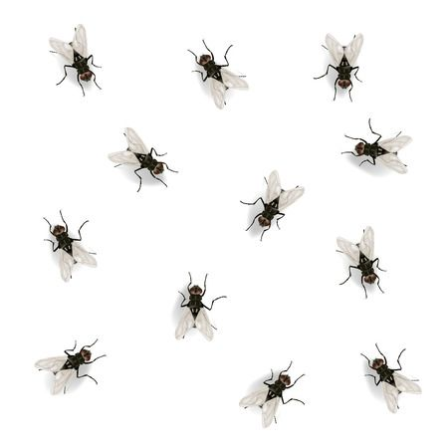
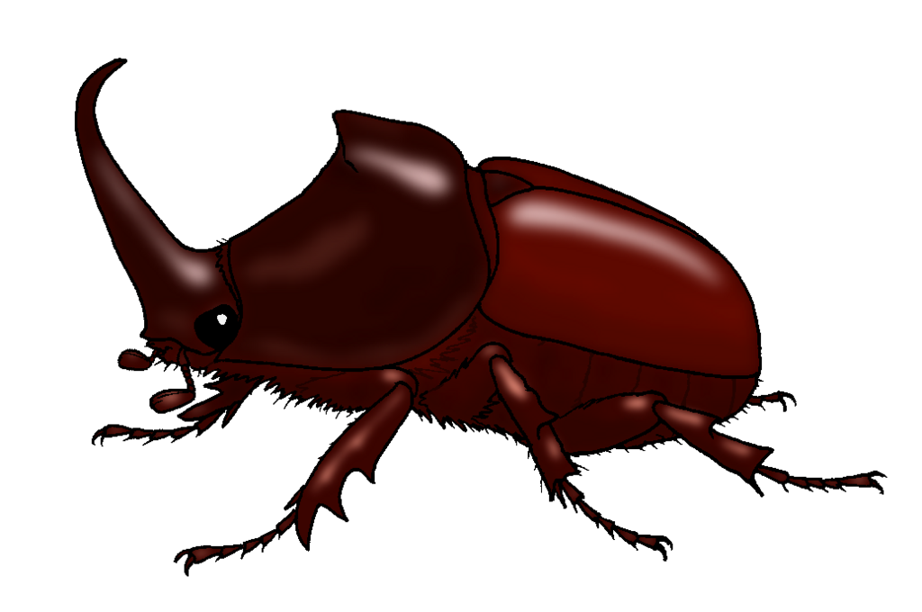
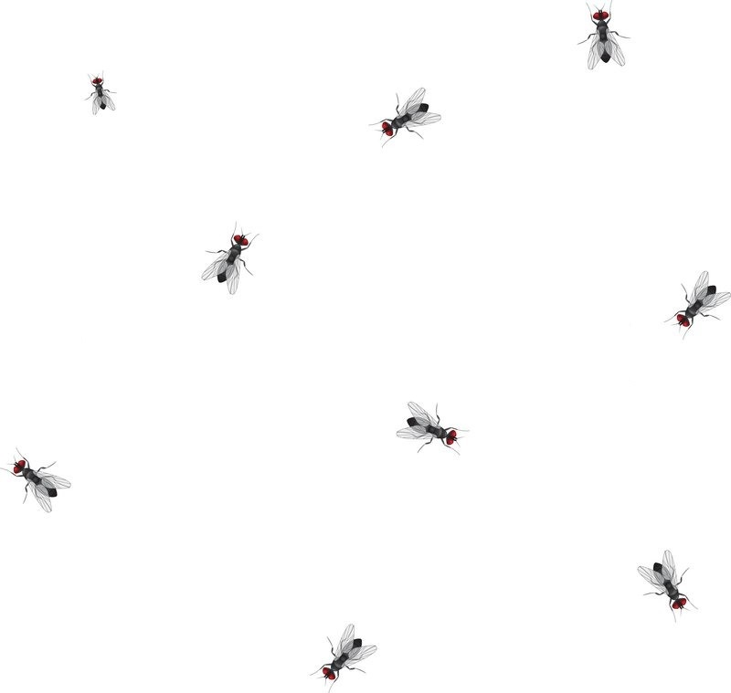

قراءة الصورة
لمعرفة أسباب انتشار الحشرات وكثرة اعدادها أقرئي الصور التالية
تتكاثر باعداد كبيرة ودورة حياتها قصيرة
الغلاف الخارجي
حجمها صغير
الطيران والتكيف

Slide 15
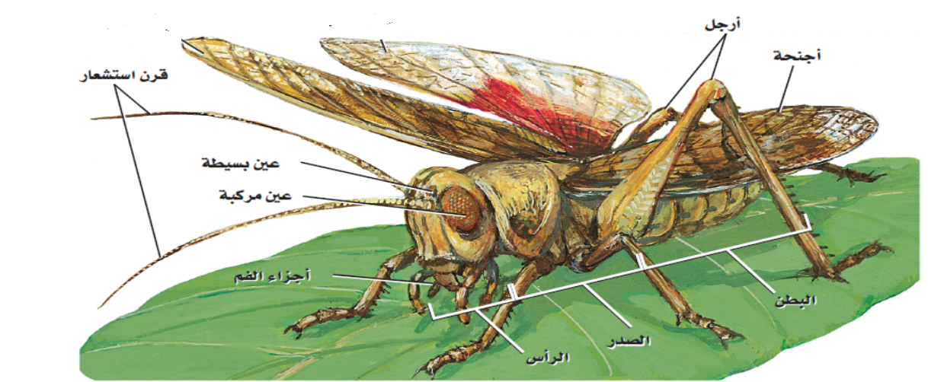
طالبتي النجيبة ضعي الناقص من البيانات على الرسم التالي لنتعرف على الصفات الخارجية للحشرات
5ـ ...............
6ـ ...............
4ـ ...............
7ـ ...............
8ـ ...............
3ـ ...............
2ـ ...............
1ـ ...............

Slide 16

الصفات الخارجية
تقسم أجسام الحشرات إلى
الصدر
زوج أو زوجين من الأجنحة
الزوائد المفصلية
الرأس
الفم
العيون
قرن الاستشعار
البطن

Slide 17
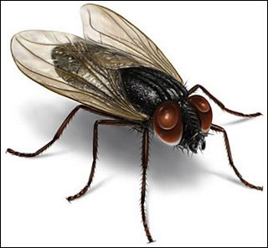
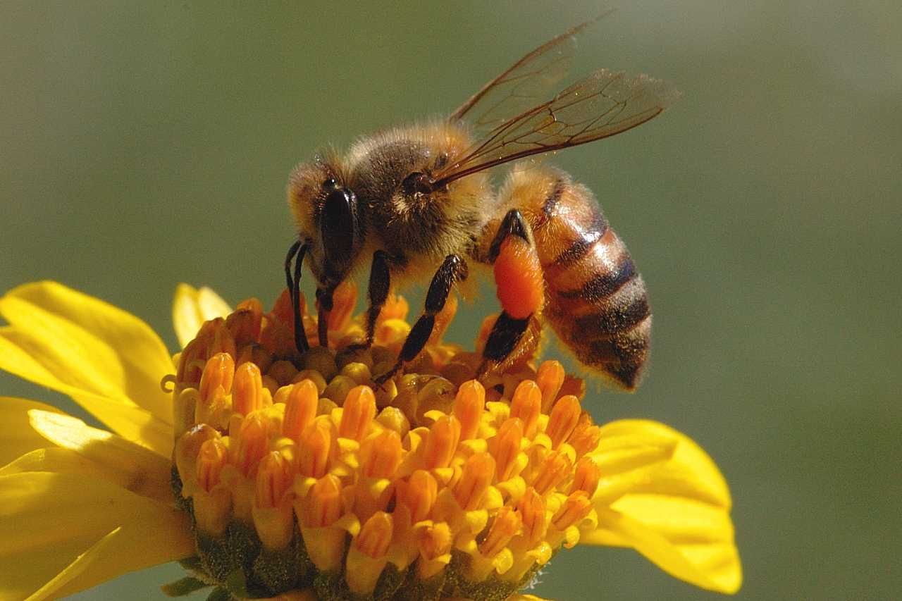
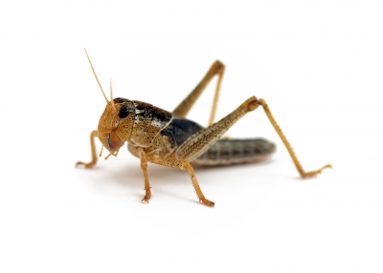
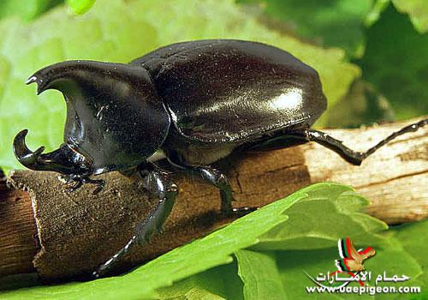
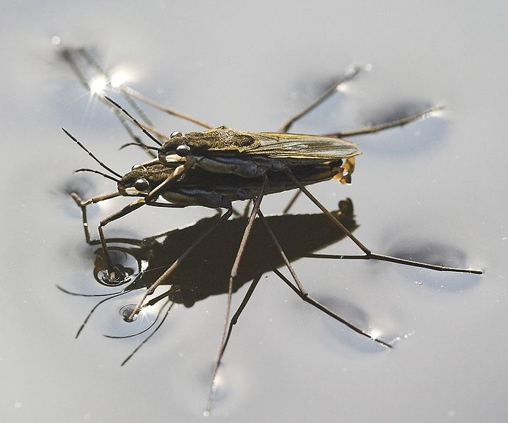
طالبتي بالتعاون مع زميلاتكِ في المجموعة استنتجي الوظيفة التي تناسب أقدام كل حشرة من الحشرات التالية
أرجل للـ.....
...............
أرجل للـ.....
...............
أرجل للـ.....
...............
أرجل للـ.....
...............
أرجل للـ.....
...............
أرجل للـمشي والالتصاق
أرجل للـجمع حبوب اللقاح
أرجل للـقفز
أرجل للـمشي والحفر
أرجل للـمشي على الماء

Slide 18
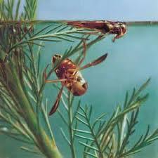
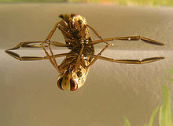
فسري.. يستطيع صرصور الماء المشي على الماء !!.
لأنه على أرجل صرصور الماء وسائد مغطاة بالشعر لا يلتصق بها الماء ولا يكسر التوتر السطحي للماء

Slide 19
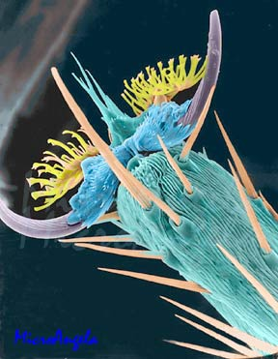
فسري.. تستطيع الذبابة المشي والالتصاق على الأسقف وهي مقلوبة
لأن للذبابة أرجل للمشي مزودة بوسائد في نهايتها تمكنها من المشي والالتصاق بالأسقف وهي مقلوبة

Slide 20
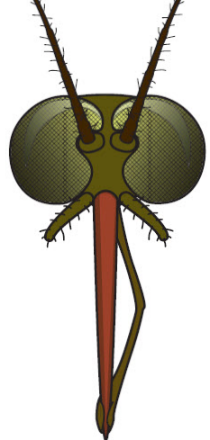
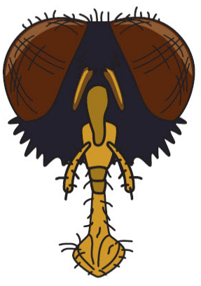
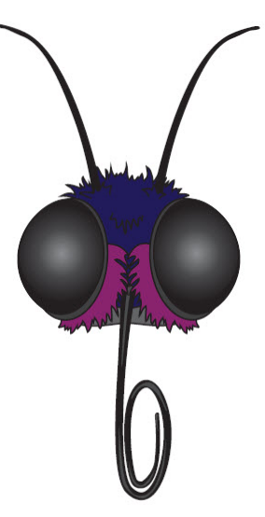
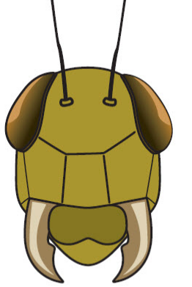
الربط والتطبيق
بالتعاون مع زميلاتكـِ في المجموعة صلي كل نوع من أنواع الفم في الحشرات بالوصف المناسب له ثم اذكري مثال عليه
نوع الفم | (1) الفم الاسفنجي | (2) الفم الثاقب/ الماص | (3) الفم القارض | (4) الفم الانبوبي
الشكل
الوصف | أنبوب دقيق يشبه الأبرة يخترق الجلد أو جذر النبات لامتصاص السوائل وتوصيلها للفم ( 2 ) | الفك العلوي يمزق أنسجة الحيوان أو النبات أو يقطعها وتقوم أجزاء الفم الأخرى بتوصيل الغذاء ( 3 ) | يمتد الأنبوب ليمتص السوائل ويوصلها للفم ( 4 ) | الجزء الطري من الفم يعمل مثل الإسفنج يلعق ويلحس( 1 )
مثال | الذباب | البعوض | الجراد | الفراشة

Slide 21
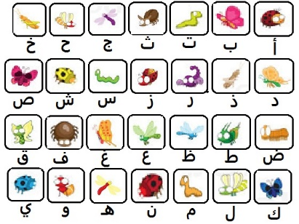
لمعرفة المادة التي تكون أجنحة الحشرات حلي الأحجية التالية باستبدال الصورة بالحرف
الحشرات هي اللافقاريات الوحيدة القادرة على الطيران
لان لها اجنحة
وهي نمو خارج من جدار الجسم ويتكون من غشائين رقيقين

Slide 22
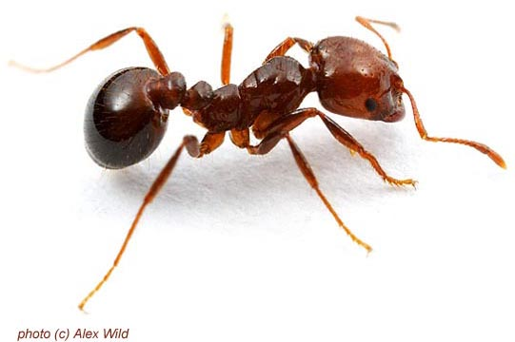
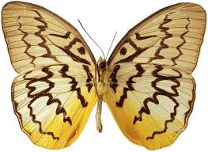
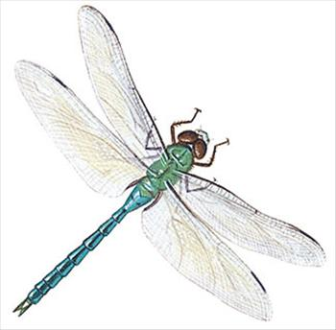
قراءة الصور ومهارة الوصف
بالتعاون مع زميلاتكـِ في المجموعة صفي الأجنحة في كل من الحشرات التالية من حيث العدد و الشفافية
................................................
ليس لها أجنحة
زوجان من الأجنحة الحرشفية
................................................
................................................
زوجان من الأجنحة الغشائية
زوج من الأجنحة الغشائية
................................................

Slide 23
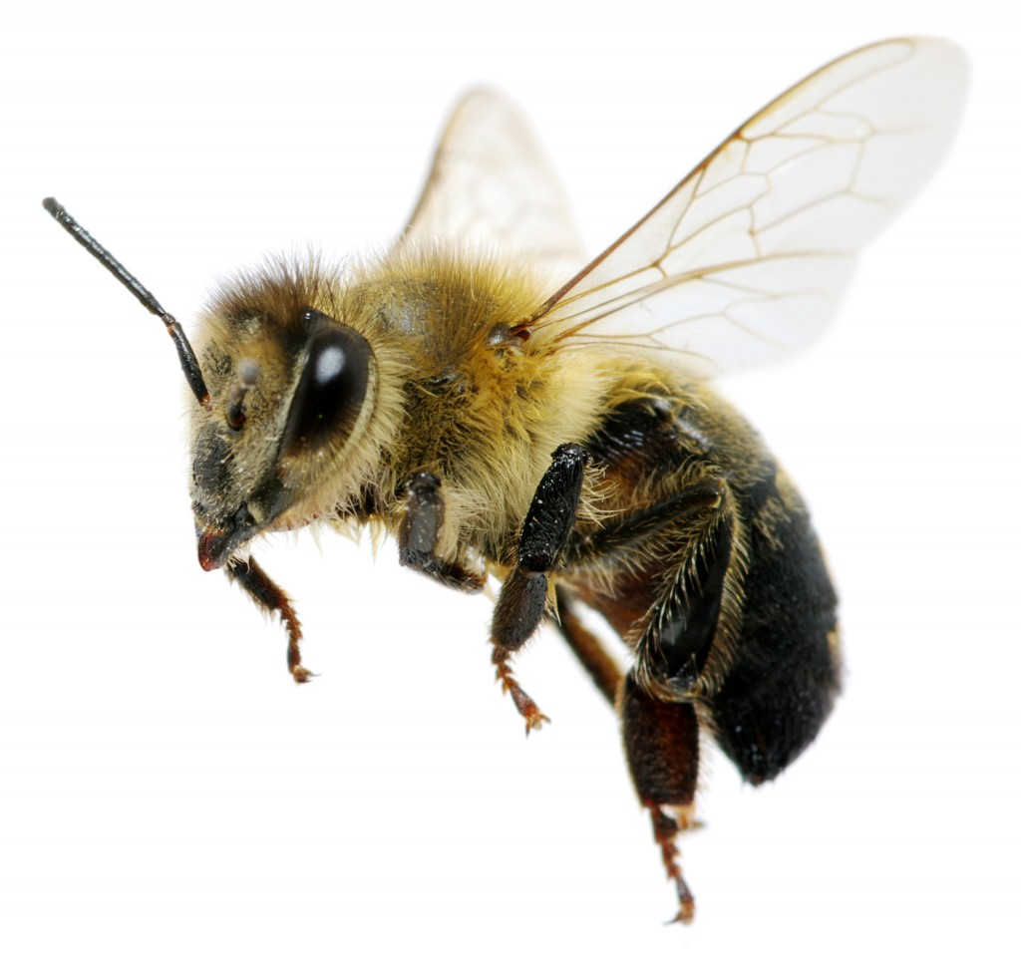
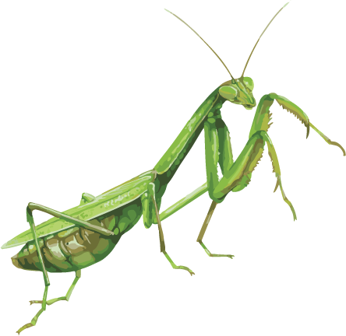
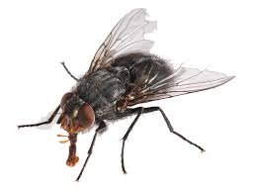
تقييم وتطبيق
صفي التكيفات المختلفة (الأرجل -الفم –الأجنحة) لكل حشرة من الحشرات التالية:
 | المنتس | النحلة | الذبابة
الشكل
الفم | القارض | الانبوبي/ الماص | الاسفنجي
الأرجل | الإمساك بالفريسة | التقاط حبوب اللقاح | المشي مقلوبه على الاسطح
الأجنحة | زوجان من الاجنحة الحرشفية | زوجان من الاجنحة الشفافة | زوج من الأجنحة الغشائية

Slide 24
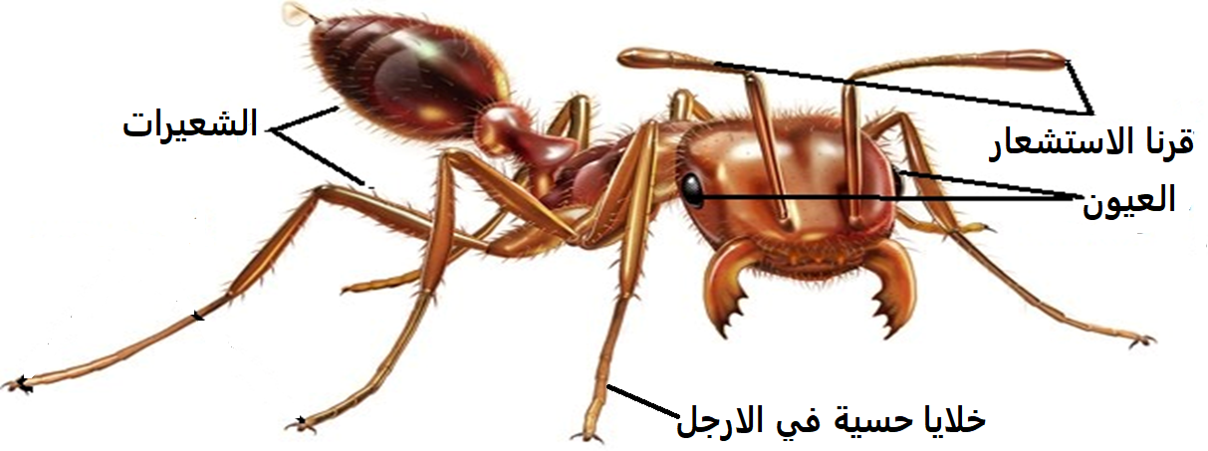
بالتعاون مع زميلاتكـِ في المجموعة حددي أعضاء الحس على الحشرة التالية يمكنكـِ الاستعانة بالبيانات التالية
قرن الاستشعار - العيون - الشعيرات – خلايا حسية على الأرجل
3ـ ....................
1ـ ....................
2ـ ....................
4ـ ...........................

Slide 25
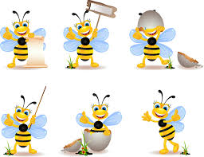
أعضاء الحس في الحشرات
الفرمونات
قرنا الاستشعار
خلايا حسية على الأرجل
العيون
الشعيرات
أغشية الطبلة

Slide 26
بالتعاون مع زميلاتكـِ في المجموعة أربطي كل عضو من أعضاء الاحساس بوظيفته
 | الوظيفة
6 | لجذب شريك الحياة أو التواصل مع أفراد المجموعة
4 | الحساس بالتغيرات في اتجاه الهواء
1 | الاحساس ببيئتها
3 | الإحساس بالصوت
5 | الإحساس بالصوت
2 | الاحساس بالضوء وببيئتها
 | العضو
1 | قرنا الاستشعار
2 | العيون
3 | غشاء الطبلة
4 | الشعيرات
5 | خلايا حسية على الأرجل
6 | الفرمونات

Slide 27


سؤال للذكيات فقط
س /من هو النذير الذي أنذر قومه وهو ليس من البشر؟!
دللي على صحة إجابتكـِ بآية من القرآن الكريم

Slide 28
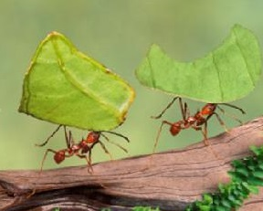
قَالَتْ نَمَلَة يَا أيهَا النمَلُ ادْخُلُوا مَسَاكِنَكُمْ
لاَ يَحْطِمَنكُمْ سُلَيْمَانُ وَجُنُودُهُ

Slide 29
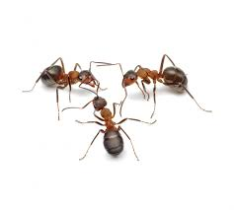
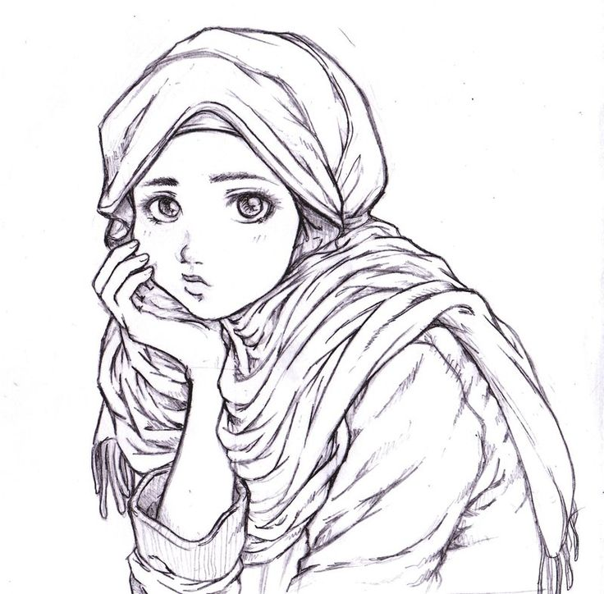
سؤال يتحدى تفكيري
في سورة النمل تخاطبت النملة مع باقي أفراد قبيلتها وحذرتهم من سليمان وجنوده فما هي وسيلة التخاطب التي استخدمتها النملة لتتواصل مع باقي النملات؟!

Slide 30

خرجت منال لتلعب في حديقة فناء منزلها وبدأت بمطاردة الفراشات الجميلات وتركض خلفهن هنا وهناك ثم اقتربت من إحدى الأزهار فرأت يرقة خضراء صغيرة تأكل من أوراق النبات الأخضر. فأسرعت منال لتحضر المبيد الحشري لتتخلص من اليرقة حتى لا تلتهم الوردة ولكن والدتها منعتها من هذا وقالت لها إنكِ إن تخلصتي من اليرقة فسوف تقضين على الفراشات أيضا فتسائلت منال: حقا وكيف ذلك ؟!
لو كنت مكان أم منال فبماذا ستجيبينها؟!

Slide 31
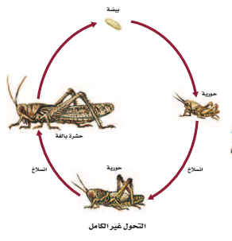
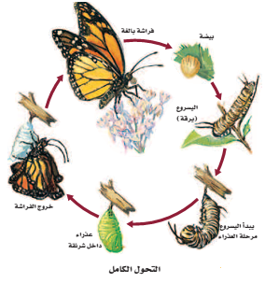
تتكاثر الحشرات جنسيا وتمر في أثناء دورة حياتها بعدة أطوار وتسمى دورة الحياة هذه بالتحول وهناك نوعين منه في الحشرات
2-تحول غير كامل
1-تحول كامل

Slide 32

التحول الكامل في الفراشة

Slide 33
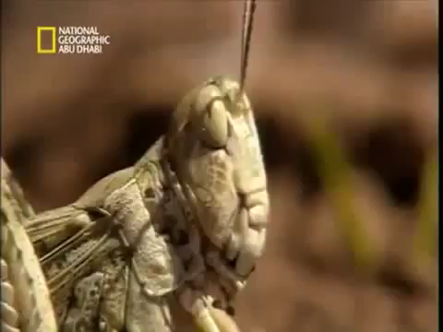
التحول الناقص في الجراد

Slide 34
بالتعاون مع زميلاتكـِ في المجموعة قارني بين التحول الكامل والتحول الغير كامل
 | التحول الكامل | التحول الغير الكامل
عدد المراحل | اربع مراحل | ثلاث مراحل
المراحل | بيضة ،يرقة ،عذراء ، حشرة كاملة | بيضة ، حورية ، حشرة كاملة
الشبه بين الأطوار البالغة والغير بالغة | لا تشبه اليرقات الاطوار البالغة | تشبه اليرقات الأطوار البالغة

Slide 35
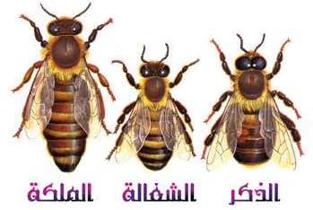
مجتمعات الحشرات
الحشرات ومنها النحل تتعاون فيما بينها في النشاطات الأساسية لبقائها
الفئة
مجموعة من الأفراد ضمن مجتمع تنجز أعمال محددة

Slide 36
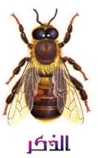

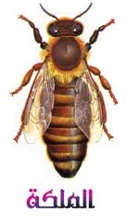
لكل فئة من الفئات في مملكة النحل دور ووظيفة
تلقيح الملكة
تجمع حبوب اللقاح والرحيق تبني قرص العسل وتصنع العسل وتعتني بالصغار وتحرس خلية النحل
التكاثر ووضع البيض

Slide 37

ما أن يسمع البعض كلمة حشرات حتى يتقزز ويشمئز ويبدأ في سرد الروايات المختلفة عن الحشرات القذرة والمرعبة ولكن ما لا يعرفه هؤلاء أن هذه الحشرات جند من جنود الله خلقها وأوجدها سبحانه وتعالى لحكمة وغاية .
فتعالي طالبتي النجيبة نتدبر ونتأمل في خلق الله ولنحاول استنتاج الحكمة الإلاهية من خلق الحشرات من خلال الصور التالية

Slide 38
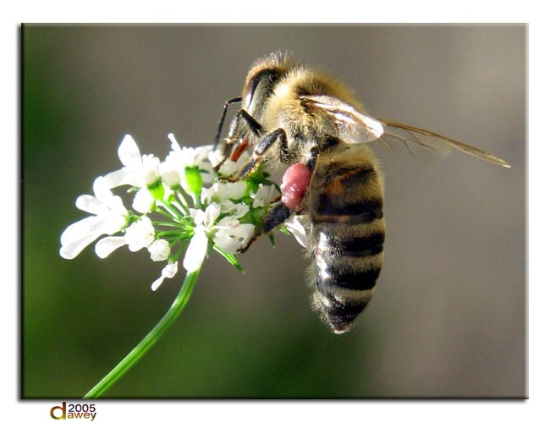
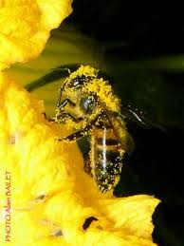
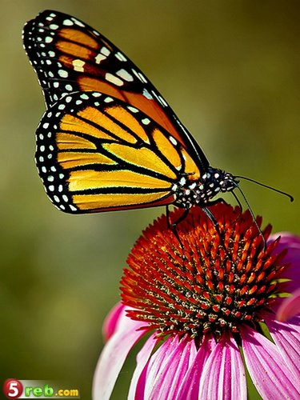
الحشرات والإنسان
فوائد الحشرات
1- تساهم الحشرات في تلقيح النباتات

Slide 39
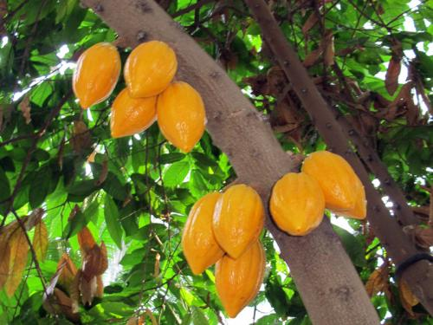
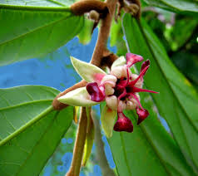
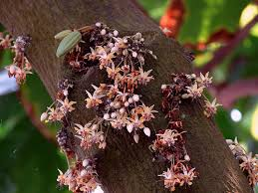
فوائد الحشرات
لمعلوماتكِ: أن شجرة الكاكاو التي يستخرج من بذورها الكاكاو والتي تدخل في صناعة الشكولاتة لا تنمو إلا بعد أن تلقحها نوع خاص من الذباب

Slide 40

الحشرات والإنسان
فوائد الحشرات
2- تتنج الحشرات (النحل) العسل

Slide 41
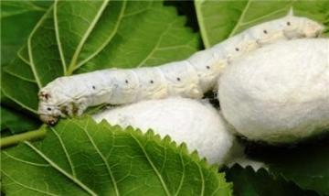
فوائد الحشرات
2- تتنج الحشرات
(دودة القز ) الحرير

Slide 42
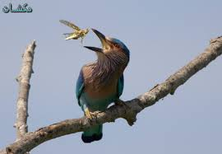
فوائد الحشرات
4- تشكل الحشرات
مصدرا لغذاء الطيور و الأسماك

Slide 43
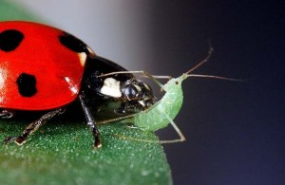
فوائد الحشرات
5- تستخدم الحشرات في
المكافحة الحيوية حيث تستخدم حشرات كالدعسوقة في التهام حشرات المن - التي تقضي على المحاصيل الزراعية - والقضاء عليها دون إستخدام للمبيدات الحشرية التي تلوث البيئة

Slide 44
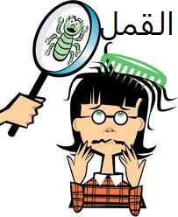
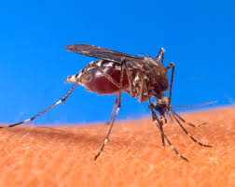
الحشرات والإنسان
أضرار الحشرات
1- القمل والحشرات التي تمص الدم تتطفل على الإنسان

Slide 45



ينقل ذباب المنزل
حمى التيفوئيد
الحشرات والإنسان
أضرار الحشرات
ينقل ذباب الرمل
الليشمانيا
1- تنقل بعض الحشرات الأمراض عددي بعض منها
ينقل البراغيث
الطاعون
ينقل البعوض
الملاريا

Slide 46


الحشرات والإنسان
أضرار الحشرات
3- تقضي بعض أنواع الحشرات على النباتات والمحاصيل الزراعية كالجراد والمن

Slide 47


رسالة شكر
أكتبي رسالة شكر للحشرات ذات
المنفعة للإنسان لتشكريها على
ما تقدمه من فوائد للإنسان

